Slide 1
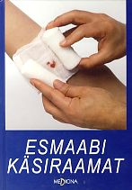
Tervisealased teabeallikad
Eva Palk
http://targutaja.info/index.php?itemid=123
http://ninjaportaal.blogspot.com/2011_01_30_archive.html

Slide 2
Markus
Markuse treener oli talle selgitanud, et heade tulemuste saavutamiseks ei piisa üksnes treenimisest, oluline on ka tervislik toitumine.
Markus oli kuulnud toitumisest inimeseõpetuse tunnis ja kodus vanematelt. Viimasel ajal oli ta saanud infot toitumise kohta ka veebilehtedelt ja telesaadetest ning reklaamidest.
Ühes reklaamis väideti, et toidulisandite tarbimine on sportlasetele oluline, kuid ühes telesaates just hoiatati, et noored neid ei tarbiks.
Markus ei tea enam, mida uskuda, mida mitte?

Slide 3
Tiina
Tiina luges naisteajakirja foorumit naine24.ee, kus kirjeldati ühe tüdruku lugu, kes oli rasestunud hoolimata sellest, et kasutas rasestusmisvastaseid pille. Tiina oli nõutu. Kas tõesti võib juhtuda, et rasestusmisvastased hormoontabletid ei kaitse rasestumise eest?

Slide 4
Kaspar
Kaspar oli mures, miks tema türduk teda äkki vältima hakkas. Kaspar tahaks nüüd midagi ette võtta, et nende suhe Sigritiga siiski püsima jääks ja tüdruk teda maha ei jätaks.
Ta oli kuulnud sõbralt, et on olemas internetinõustamise foorum amor.ee, kus saaks oma mure kohta nõu küsida.
Ta kirjutaski sinna ja rõõmustas, et sai oma probleemile hea lahenduse.

Slide 5
Veronika
Veronika on väga mures ja ei taha enam kooli minnagi. Tema ilus näonahk on muutunud äkki väga vinniliseks, mida tüdruk väga häbeneb. Ta kardab, et teda hakatakse sellepärast norima. Ta ei tea, kust abi otsida. Õhtulehe nõuandeveerus soovitati keelduda šokolaadist ja muust magusast. Telekas jälle öeldi, et magusast loobumine ei kaota vinne vaid tuleb pöörduda nahaarsti poole.
Veronika ei tea, mida uskuda.

Slide 6
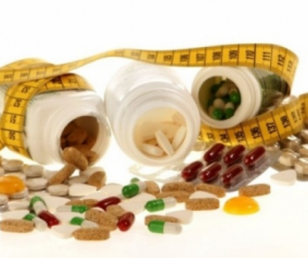
Mariann
Mariann tahab lõpupeo ajaks mõned kilod kehakaalus alla võtta, sest ta kardab, et näib muidu pildi peal paks. Ta lugesinternetist ja ka Naistelehest, et toidulisandite tabletid pidid kiirelt aitama kaalu langetada.
Ta ei tea, kas peaks nõuannet järgima ja tabletid ostma?
http://naistemaailm.ee/tervis/ole_terve/35CB/

Slide 7
Mille põhjal hinnata teabe usaldusväärsust?
Milline teave on usaldusväärne?
Keda või mida siis uskuda?
www.vanaraamat.ee/Meditsiin-tervishoid/Alternatiivmeditsiin/Ravimine-bioenergiaga-Enesetervendamine-b8919-t75.html
ninjaportaal.blogspot.com/2011_01_30_archive.html

Slide 8
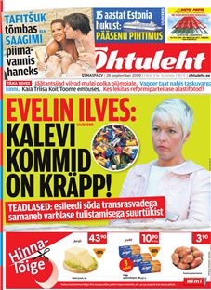
Milline teave on usaldusväärne?
Naisteajakirjad või teadusajakirjad?
Õhtuleht või Postimees?
Millised veebiportaalid?
Millised reklaamid?
Kliinik.ee
http://www.ohtuleht.ee/348248
http://www.ohtuleht.ee/348248
http://www.kliinik.ee/teemalehed/tervisliktoitumine/aid-26797/Tagli-Pitsi%3A-pealesunnitud-soolased-valikud

Slide 9
Milline teave on usaldusväärne?
Puu- ja köögiviljade kampaania
http://www.youtube.com/watch?v=3FHZE1mDLAs&feature=player_embedded
Vaimne tervis
http://www.youtube.com/watch?v=CXNxONElZ2A&feature=related

Slide 10
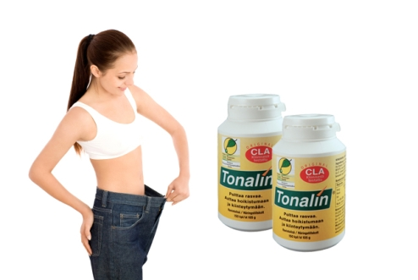
Milline teave on usaldusväärne?
Kiirelt saledaks.
Kliinik.ee
http://www.kliinik.ee/toitumine-ja-ulekaalulisus/id-42/noustamine/question-44233
Mida uskuda?
https://cherry.ee/tonalin-cla

Slide 11
Milline teave on usaldusväärne?
Paljude elustiiliajakirjade, veebilehtede, müügireklaamide eesmärk on:
Tekitada huvi ja müüa rohkem toodet
Tekitada sensatsiooni, et müüa ajakirja(lehte)
Seepärast on info on esitatud:
ühekülgselt, moonutatult
Lihtsustatult ja meelelahutuslikult
Teave on välja rebitud kontekstist jättes tervikpildi tahaplaanile
Info ei ole teaduslikult tõestatud vaid vahel suisa välja mõeldud

Slide 12
Terviseteave internetis
Terviseteabe tõepärasuse hindamisel tuleb lähtuda:
Kes on veebilehe haldaja ( kes koostab)
Näiteks http://www.toitumine.ee/ sisu eest vastutab Tervise Arengu Instituut
http://www.amor.ee/ sisu koostab Eesti Seksuaaltervise Liit
Usaldusväärsed on riigiasutused, ülikoolid, tervisevaldkonna organisatsioonid, teadusasutused ja teadusajakirjad
Kes on artikli autor? Mis ala spetsialist? Mida ta on veel uurinud? Mis tema kohta veel on teada?

Slide 13
Terviseteave internetis
Kes on esitatud info, artikli autorid? Kontrolli, kas need autorid on ka tegelikult olemas, tee tasutaotsing.
Millise eriala inimesega on tegemist?
Mis ala spetsialist? Mida ta on veel uurinud? Mis tema kohta veel on teada?
Kas sind huvitava probleemile on samalaadseid uuringuid on veel tehtud?
Millal on veebilehte viimati uuendatud?
Kontrolli, kas viidatud lingid töötavad. Kui mitte, siis võib teave olla aegunud.

Slide 14
Mida uudise lugemisel silmas pidada
Kas info näol on tegemist uuringuga v lihtsalt kellegi arvamusega?
Kuidas ja kellega uuring läbi viidi, kas see on üldistatav ka teistele inimestele?
Kelle huvides on uuring läbi viidud? Teave rahastaja kohta (ärifirmad või teadusasutus)
Milline oli uuringus osalejate inimeste arv?
Kumb on usaldusväärsem küsitlus 3-10 in või 300-1000 in?

Slide 15
Teabe usaldusväärsus
http://naistekas.delfi.ee/tervis/tervisliktoit/mida-soob-olumpiavoitja-hommikuks.d?id=19644973
Kõige usaldusväärsem on info, mis avaldatud teadusajakirjades ja teadus v riigiasutuste veebilehtedel

Slide 16
Energiajook, kas energiat andev või energiavampiir?
OSTA ja JOO, saad energiat!
Dynamit energiajoogi ostmise kampaania reklaam http://vimeo.com/32898904
Milline energiajook? http://noortehaal.delfi.ee/archive/poll-milline-on-sinu-lemmik-energiajook.d?id=61228260. VT ka kommentaare
http://www.redbull.ee/cs/Satellite/et_EE/Red-Bull-Energy-Drink/001243012466938?pcs_c=PCS_Asset&pcs_cid=1243012361617&pcs_pvt=non_js_acc&pcs_pvt_old=product&pcs_product_id=1243012367088
Energiajook ei anna energiat!!!
Arst.ee https://www.arst.ee/et/Uudised-ja-artiklid/Kuu-teemad/36496/energiajook-%C3%A2%E2%82%AC%E2%80%9C-kaasaegne-limonaad
http://www.kliinik.ee/toitumine-ja-ulekaalulisus/id-42/noustamine/question-59380
Toitumine.ee http://www.toitumine.ee/energiajook-energiat-andev-jook-voi-energiavampiir/
Tarbijakaitse soovitused energiajookide reklaamile ja müümisele. http://www.terviseamet.ee/fileadmin/dok/Keskkonnatervis/toitumine/Energiajookide_reklaam_juhend.pdf
http://perekool.nupsu.ee/6633/hea-uudis-alla-16-aastased-ei-saa-rimi-kaupluseketist-energiajooke-osta/

Slide 17
Rahvusvaheline kätepesu päev
Rahvusvaheline kätepesu. http://etv.err.ee/index.php?05593527&video=1617
Jänku Juss peseb käsi http://www.youtube.com/watch?v=-MWIINzah3w

Slide 18
Kodune ülesanne
Ülesanne 1.
Otsi kaks terviseteemasid kajastavat veebilehte, millest üks on usaldusväärne ja teine mitte usaldusväärne. Põhjenda oma valikut.
Tööleht
Analüüsi televisioonis, ajakirjades, ajalehtedes ilmunud tervisetoodete või teenuste reklaame.
Kellele need on mõeldud?
Kas tegu on sotsiaalreklaamiga või kommertsreklaamiga?
Mis eesmärk on sinu leitud reklaamil?

Slide 19
Kodune ülesanne
Ülesanne 2.
Analüüsi televisioonis, ajakirjades, ajalehtedes ilmunud tervisetoodete või teenuste reklaame.
Kellele need on mõeldud?
Kas tegu on sotsiaalreklaamiga või kommertsreklaamiga?
Mis eesmärk on sinu leitud reklaamil?
Töölehe variatsioon

Slide 20
Reklaam, terviseinfo
http://cherry.femme.ee/tonalin-vahvin-cla
http://www.flatbellyprogram.com/et/be/index.html#tabs-1
http://www.alkoinfo.ee/
http://www.kirss.net/index.php?option=com_content&view=article&id=296:punane-vein-infarkti-vastu&catid=34:ilujatervis&Itemid=54
http://www.ohtuleht.ee/82370
http://www.toitumine.ee/kampaania/tervislikviis/aktsioon.html
http://www.toitumine.ee/kampaania/tervislikviis/
http://www.redbull.ee/cs/Satellite/et_EE/Red-Bull-Energy-Drink/001243012466938
https://www.arst.ee/et/Uudised-ja-artiklid/Kuu-teemad/36496/energiajook-%C3%A2%E2%82%AC%E2%80%9C-kaasaegne-limonaad
http://www.terviseinfo.ee/et/blogi/1577-energiajook-energiat-andev-jook-voi-energiavampiir
http://www.facebook.com/media/set/?set=a.491528834191956.114588.168364326508410&type=1#!/photo.php?fbid=491528880858618&set=a.491528834191956.114588.168364326508410&type=1&theater
http://www.hambaarst.ee/videod/35971/
Video Gripi vastu! http://www.youtube.com/watch?v=d0K2wXPuyhM&feature=plcp
Hambaniidi kasutamine ja kondoom. http://kanal2.ee/vaatasaateid/vaatasaateid/Heeringas-Veenuse-olal?videoid=6164

Slide 21
Allikad
http://www.amor.ee/
http://www.terviseamet.ee/
http://www.tai.ee/
http://www.terviseinfo.ee/
http://www.toitumine.ee/
http://www.ampser.ee/
http://www.narko.ee/
http://lepo.it.da.ut.ee/~pedaste/tubakas/
http://www.eestiarst.ee/
http://www.kliinik.ee/
http://www.gripp.ee/index.php?id=38
http://www.hiv.ee/
http://www.inimene.ee/
http://www.puuk.ee/?content=8

